Slide 1
Практическая работа по геометрии: «Измерение высоты дерева способом «двух товарищей»
МБОУ лицей «Технико – экономический»
г. Новороссийск
Выполнили ученики 8 “А” класса
Ситник Даниил
Глоба Никита
Сидоренко Никита
Учитель: Арефьева Елена Николаевна

Slide 2
Цель работы:
Измерить высоту дерева методом подобия, применив способ «двух товарищей».

Slide 3
План работы :
Выбрать объект для измерений.
Выполнить необходимые измерения.
Смоделировать ситуацию «подобия треугольников».
Сделать чертеж и решить задачу, используя подобие треугольников.

Slide 4
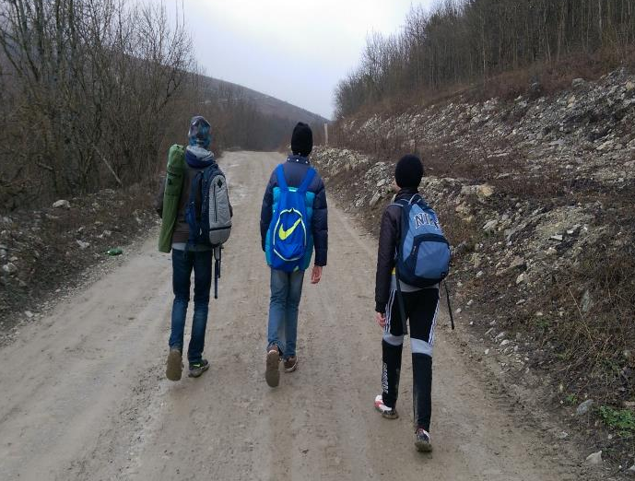
Шаг первый. Покорение горы

Slide 5
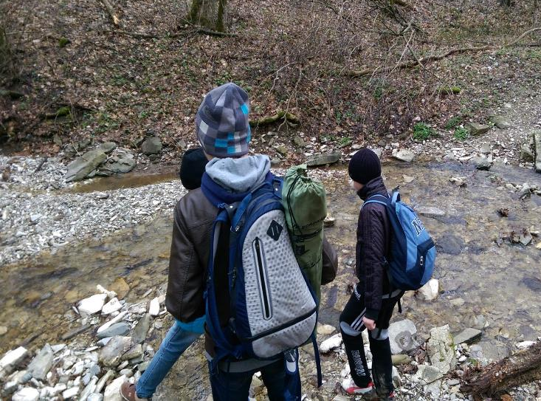
Спуск в ущелье

Slide 6
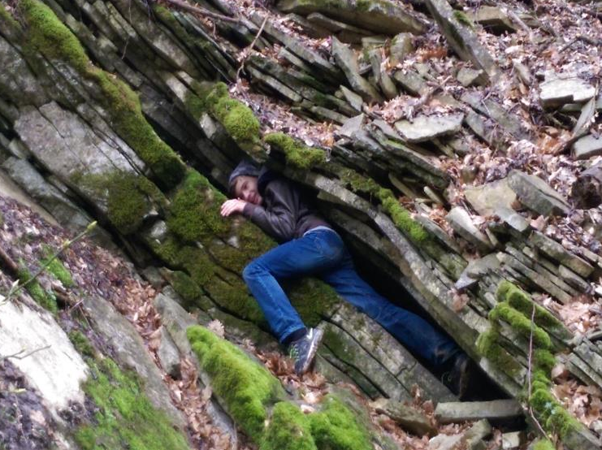
Мы искали подходящее дерево везде…

Slide 7
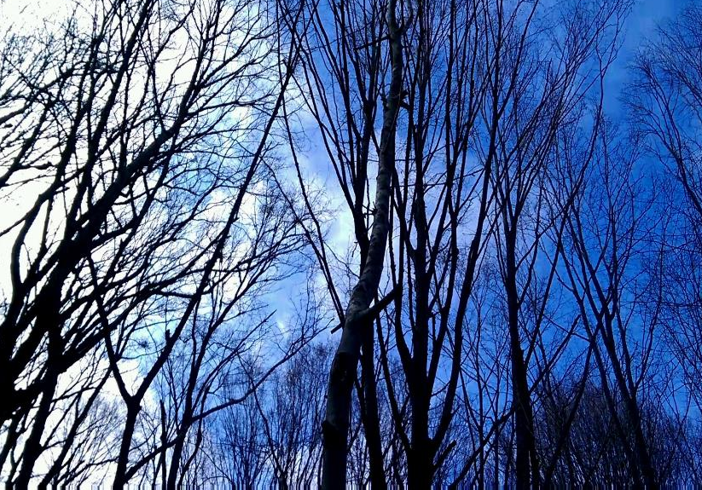
И вот мы нашли …
дерево

Slide 8
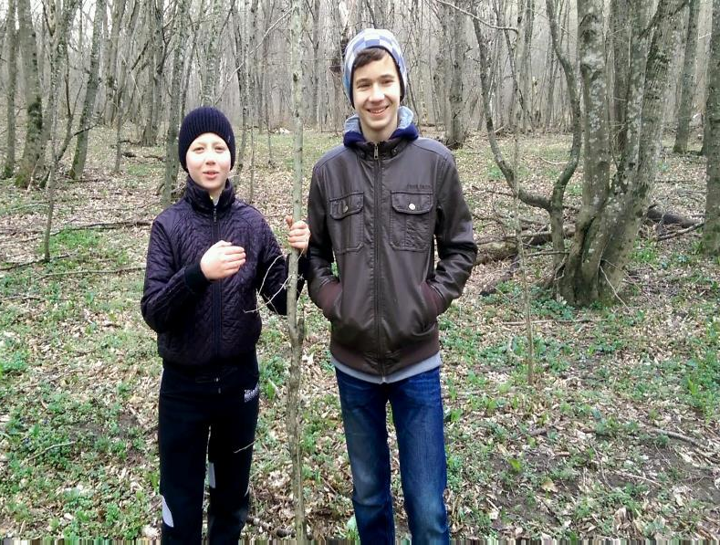
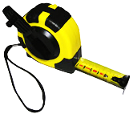
Шаг второй. Измерения.
Используемые измерительные инструменты: рулетка

Slide 9
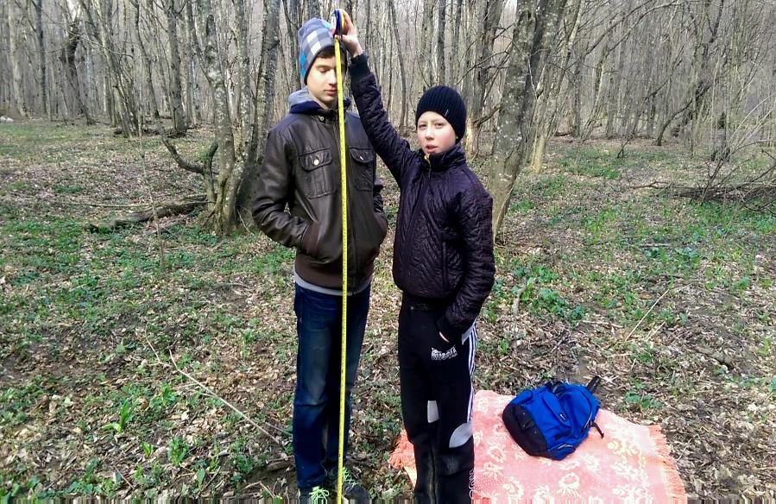
Рост Даниила 1,72 метра

Slide 10
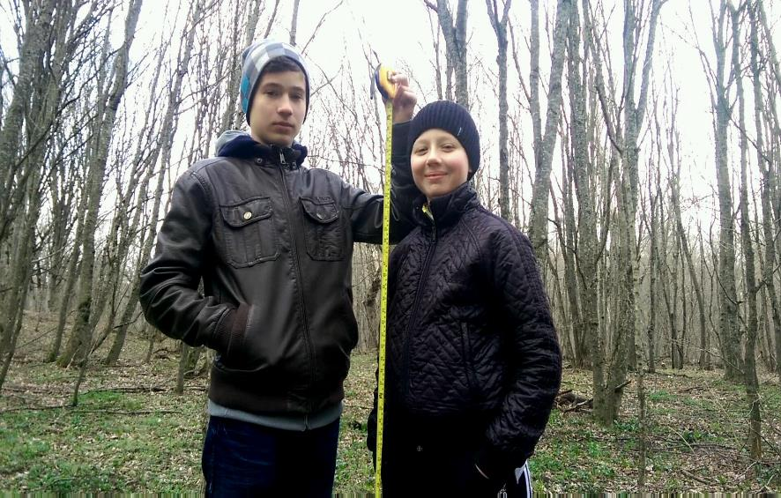
Рост Никиты 1,58 метра

Slide 11
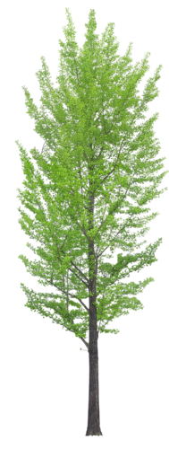
B
Шаг третий.
Моделирование ситуации
AN=1, 58 м
DN=1,72 м
D
А
C
N

Slide 12
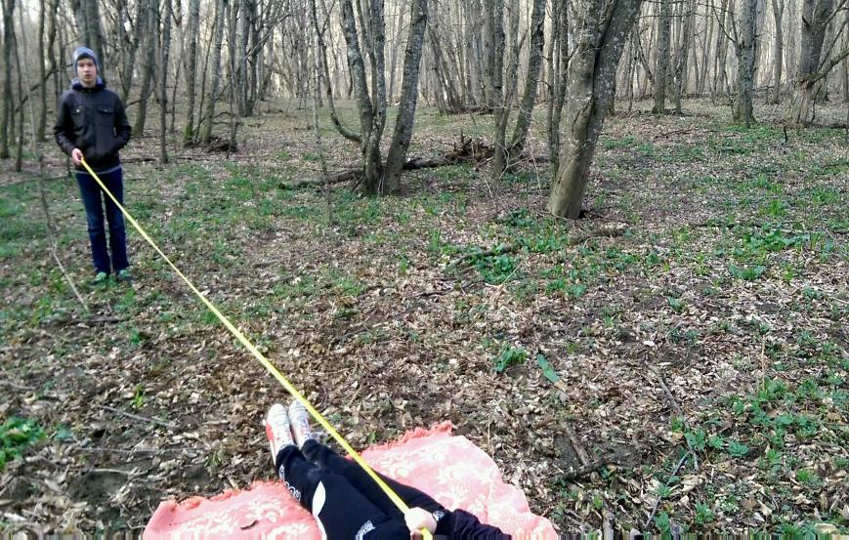
Измерение расстояния от дерева до макушки лежащего товарища.
5, 6 м

Slide 13
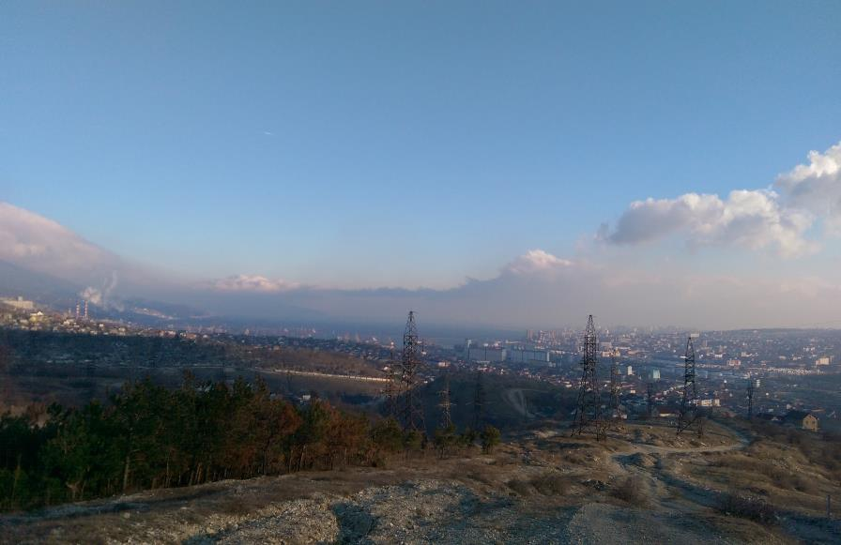
Возвращение домой

Slide 14
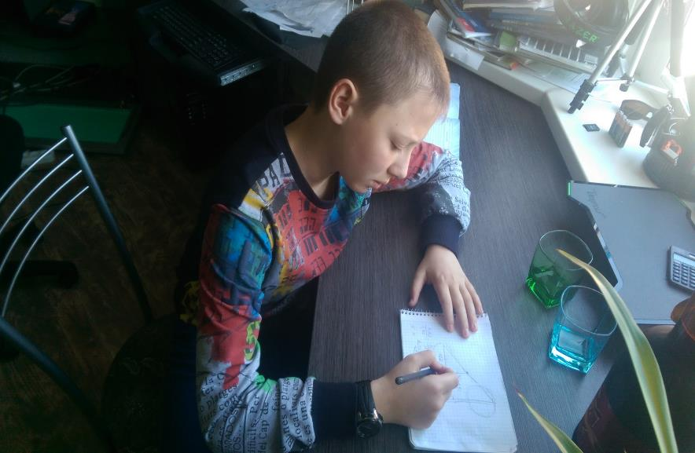
Шаг четвертый. Решение задачи.

Slide 15
Дано: DN =1, 72 м
AN = 1, 58 м
AC = 5, 6 м
Найти: ВС
Решение:
В
D
N
A
С
∆ABC$\sim \text{∆}$ADN (по двум углам)
Из подобия следует:
$\frac{BC}{DN}=\frac{AC}{AN}$ $\frac{BC}{1,72}=\frac{5,6}{1,58}$ $BC=\frac{1,72∙5,6}{1,58}≈6,1 \left(м\right)$
Ответ: $≈6,1$ м

Slide 16
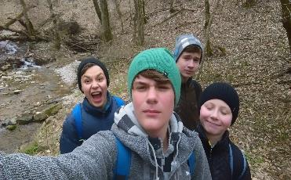
Вывод
В ходе практической работы мы измерили высоту дерева, используя способ «двух товарищей». Решили поставленную задачу, применяя подобие треугольников.

